Slide 1
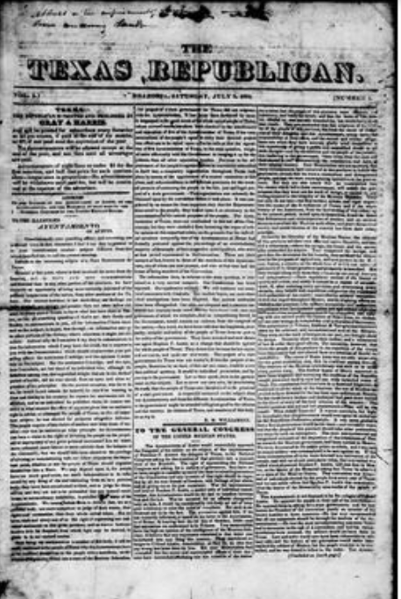
Unidad 4: La Era Nacional Mexicana
Lección 9:
Creciente tensión en Texas Extension Lección de fuente primaria
Notes:
The Texas Republican. (Brazoria, Tex.), Vol. 1, No. 1, Ed. 1, Saturday, July 5, 1834, newspaper, July 5, 1834; Brazoria, Texas. (https://texashistory.unt.edu/ark:/67531/metapth80246/: accessed January 21, 2025), University of North Texas Libraries, The Portal to Texas History, https://texashistory.unt.edu; crediting The Dolph Briscoe Center for American History.

Slide 2

Actividad de Extensión de Fuentes Primarias Calentamiento

Slide 3




Calentamiento: Sigue las instrucciones para completar tu calentamiento
Imagina que vives en Texas a principios del siglo XIX, mientras los problemas aumentan en tu región y en todo el país
Escribe tu opinión sobre los problemas que has visto que ocurren a tu alrededor.
Comparte con una pareja.

Slide 4

Comparte con la clase
(Comparte tu opinión sobre tu calentamiento)

Slide 5

Pregunta esencial
Cuáles fueron algunos de los diferentes puntos de vista sobre los problemas que ocurrieron en Texas y en todo México entre 1826 y 1834?

Slide 6
In today’s lesson…
Examinaremos y analizaremos varios documentos de fuentes primarias sobre problemas que ocurrieron en Texas y México desde 1826 hasta 1834.
Evaluaré cada fuente primaria para identificar elementos clave, incluyendo autor, público y tono. Identificaré extractos que respalden mi evaluación.

Slide 7
Fuente primaria Actividad de extensión

Slide 8
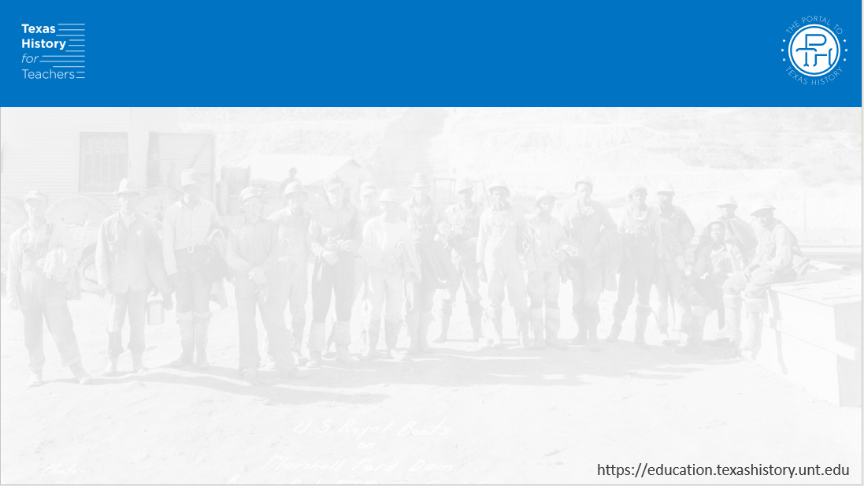
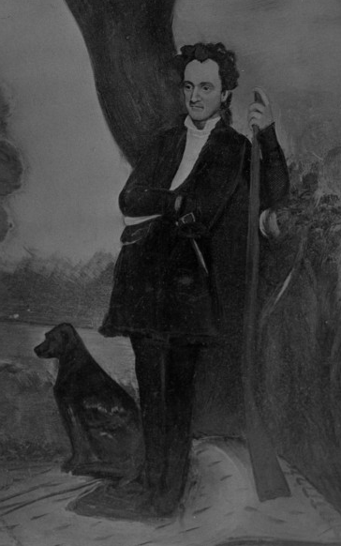
Documento A
Extractos de una carta de Stephen F. Austin a B. J. Thompson, uno de los rebeldes fredonianos.
24 de diciembre de 1826
Imaginé: Un retrato de Stephen F. Austin El portal a la historia de Texas
Notes:
Portrait of Stephen F. Austin, photograph, Date Unknown; (https://texashistory.unt.edu/ark:/67531/metapth55631/: accessed January 22, 2025), University of North Texas Libraries, The Portal to Texas History, https://texashistory.unt.edu; crediting Hardin-Simmons University Library.

Slide 9
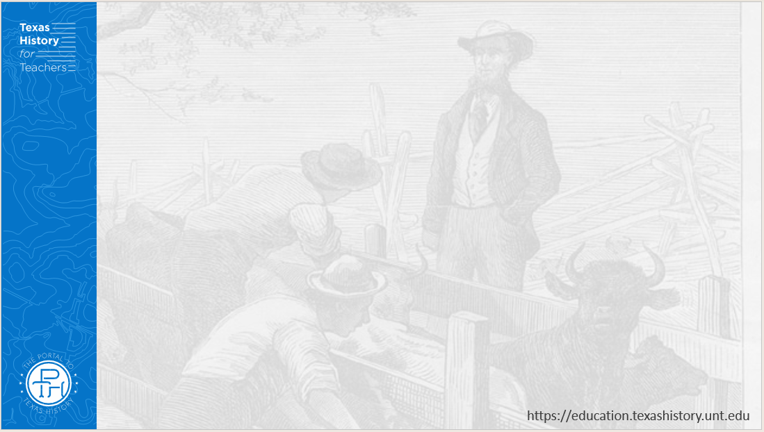
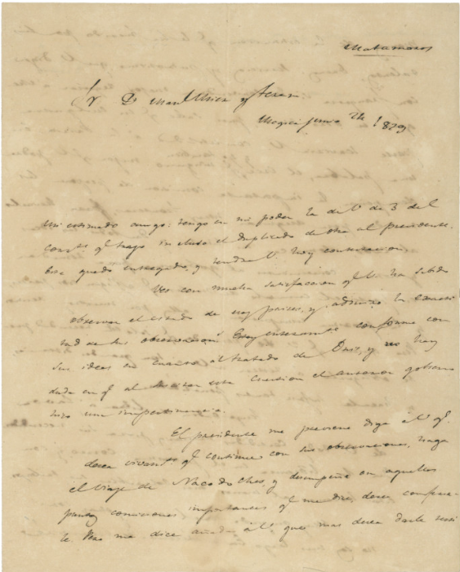
Documento B
Extractos del informe del general Manuel Mier y Terán al gobierno mexicano.
Nacogdoches, Texas, junio de 1828
Una carta de Lorenzo de Zavala a Mier y Terán discutiendo la protección de las fronteras de Texas. El portal a la historia de Texas
Notes:
Zavala, Lorenzo de, 1788-1836. [Letter from Lorenzo de Zavala to Manuel Mier y Teran, June 24, 1829], letter, June 24, 1829; (https://texashistory.unt.edu/ark:/67531/metapth6003/: accessed January 29, 2025), University of North Texas Libraries, The Portal to Texas History, https://texashistory.unt.edu; crediting The Dolph Briscoe Center for American History.

Slide 10
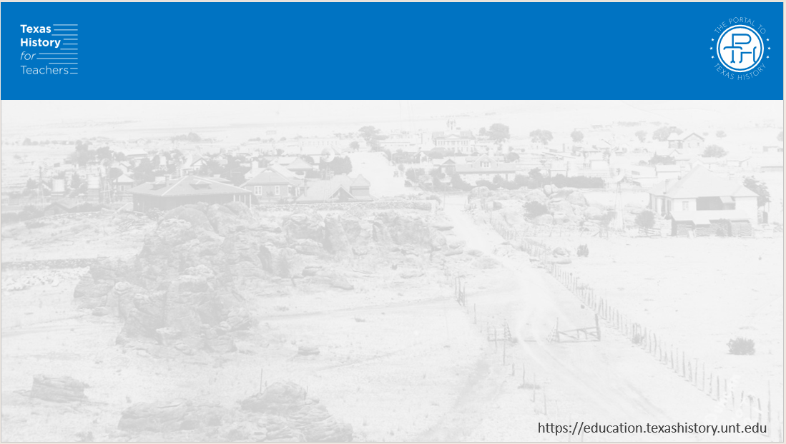
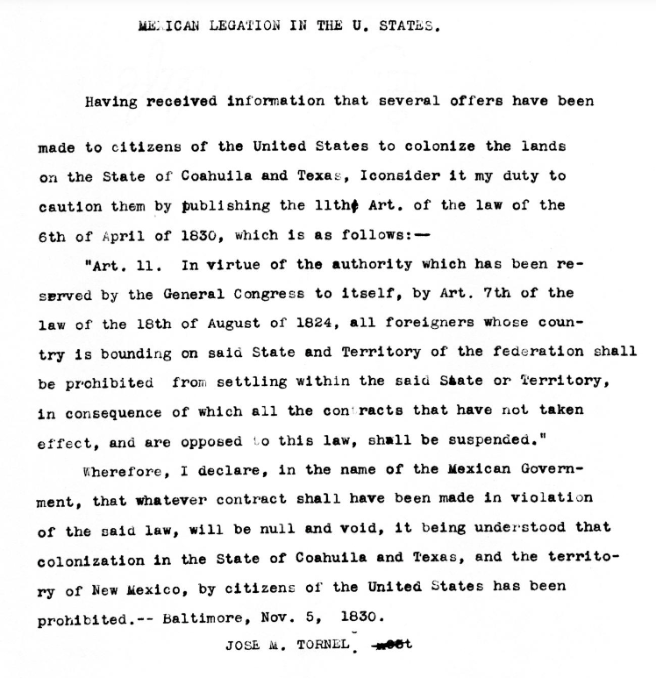
Documento C
Extractos del artículo 11 del Anuncio de la Ley del 6 de abril de 1830
Publicado por el Congreso Mexicano, escrito por José M. Tornel
Noviembre 5, 1830
La transcripción traducida del Artículo 11 de la Ley del 6 de abril de 1830. El portal a la historia de Texas
Notes:
[Transcript of announcement concerning the Mexican law of April 6, 1830 made by José M. Tornel , November 5, 1830], text, November 5, 1830; (https://texashistory.unt.edu/ark:/67531/metapth216703/: accessed January 22, 2025), University of North Texas Libraries, The Portal to Texas History, https://texashistory.unt.edu; crediting The Dolph Briscoe Center for American History.

Slide 11
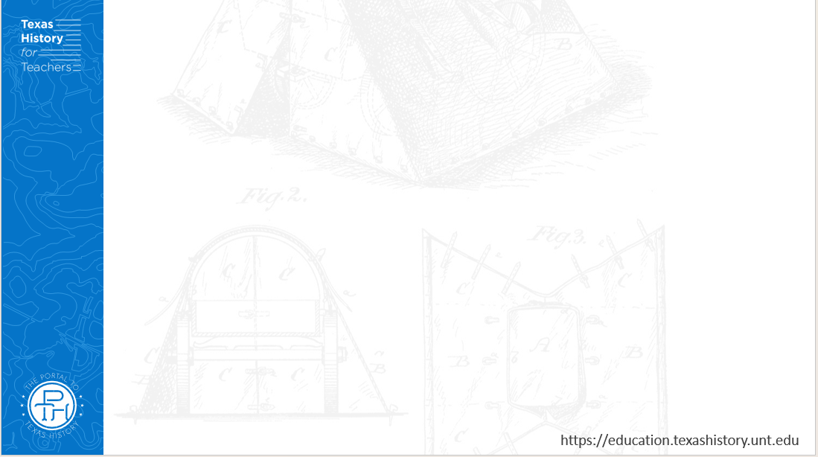
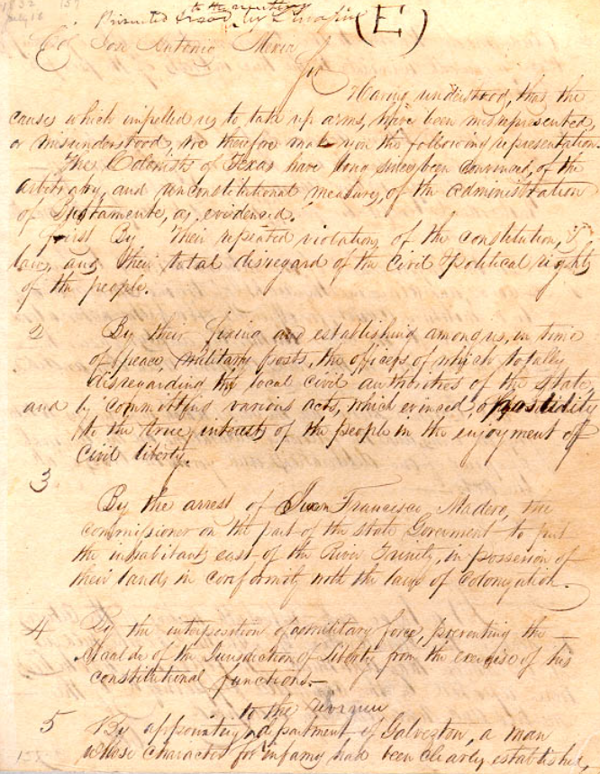
Documento D
Extractos de las Resoluciones del Turtle Bayou, escritas por los colonos anglosajones que participaron en los disturbios en el Fuerte Anahuac.
Dirigido al coronel mexicano José Antonio Mexia, 13 de junio de 1832.
Las resoluciones del Turtle Bayou Comisión de Biblioteca y Archivos del Estado de Texas
Notes:
Address to Colonel José Antonio Mexia, June 13, 1832. Mirabeau B. Lamar Papers #157, Archives and Information Services Division, Texas State Library and Archives Commission. https://www.tsl.texas.gov/treasures/republic/turtle/turtle-1.html

Slide 12
Documento E
Extractos de un artículo periodístico escrito por R. M. Williamson sobre la respuesta de México a las solicitudes anglosajones presentadas como resultado de las Convenciones de 1832 y 1833.
Publicado en el periódico The Texas Republican de Brazoria, Texas.
Sábado, 5 de julio de 1834
El periódico republicano de Texas El portal a la historia de Texas
Notes:
The Texas Republican. (Brazoria, Tex.), Vol. 1, No. 1, Ed. 1, Saturday, July 5, 1834, newspaper, July 5, 1834; Brazoria, Texas. (https://texashistory.unt.edu/ark:/67531/metapth80246/: accessed January 21, 2025), University of North Texas Libraries, The Portal to Texas History, https://texashistory.unt.edu; crediting The Dolph Briscoe Center for American History.

Slide 13
Actividad de Extensión de Fuentes Primarias Billete de salida

Slide 14
Billete de salida: Sigue las instrucciones para completar tu ticket de salida
Elige UN punto de vista entre las opciones.
Termina el tronco de la frase respondiendo como crees que alguien podría responder desde ese punto de vista.
Comparte con una pareja.

Slide 15
Comparte con la clase2
(Lee el tallo de la frase y tu respuesta desde tu ticket de salida)

